Slide 1

KHỞI ĐỘNG

Slide 2
Câu 1: Sức gió thổi được chia thành mấy cấp độ?
Em hãy nêu tác hại của bão gây ra?
Đáp án: Sức gió thổi được chia thành 13 cấp độ.
- Bão lớn làm thiệt hại về người và của, nhà cửa sẽ sụp đổ, thiệt hại mùa vụ,...

Slide 3

Câu 2: Em hãy nêu một số cách phòng chống bão mà em biết?
Đáp án: Một số cách phòng chống bão: Di dời dân, chằng chống nhà cửa, không ra khơi lúc gió to, cần cắt điện, đắp đê ngăn lũ,..

Slide 4


Slide 5
Bài 39
Không Khí Bị Ô Nhiễm
* Hoạt động 1: Không khí sạch và không khí bị ô nhiễm
* Hoạt động 2: Nguyên nhân gây ô nhiễm không khí

Slide 6
Hoạt động 1: Không khí sạch và không khí bị ô nhiễm
DỰ ĐOÁN
Thế nào là không khí trong sạch, không khí bị ô nhiễm?

Slide 7
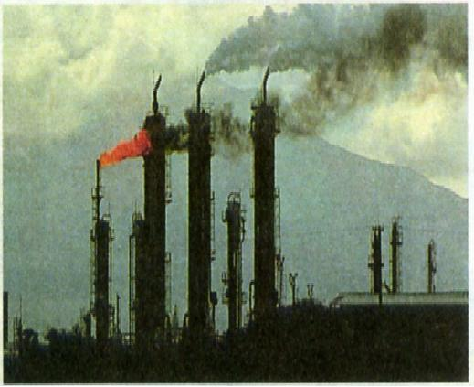
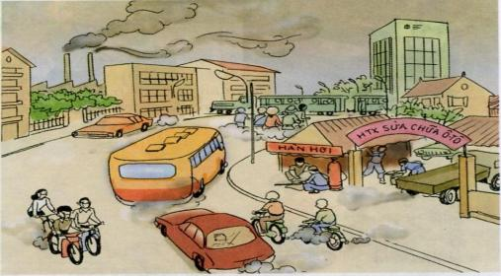
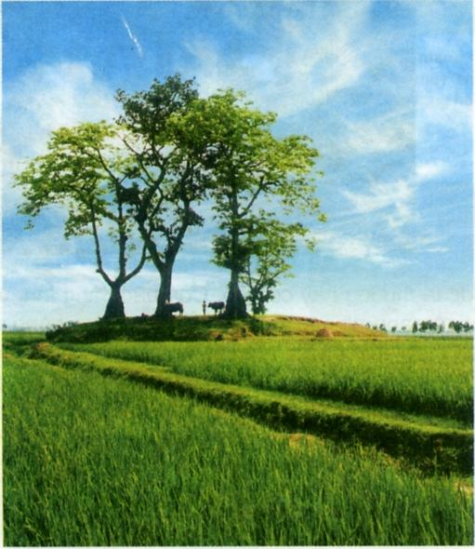
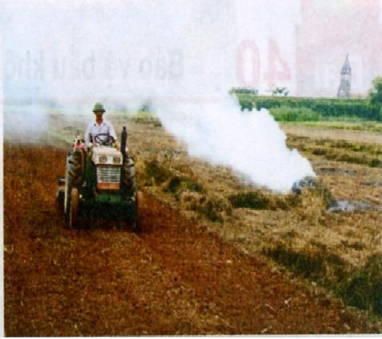

1
2
3
4
Hình nào thể hiện bầu không khí sạch? Chi tiết nào cho em biết điều đó?
Hình nào thể hiện bầu không khí bị ô nhiễm? Chi tiết nào cho em biết điều đó?

Slide 8
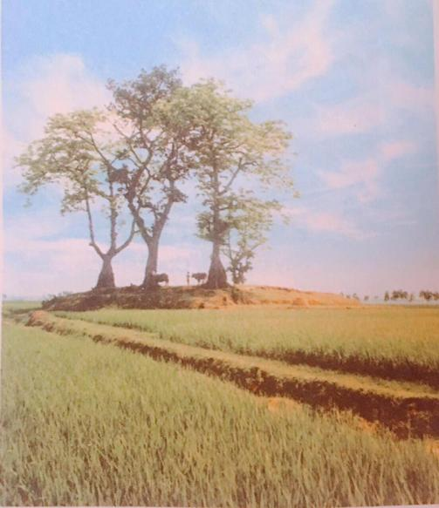
Vì trong hình thể hiện không khí thoáng đãng, có cây cối tươi tốt

Slide 9
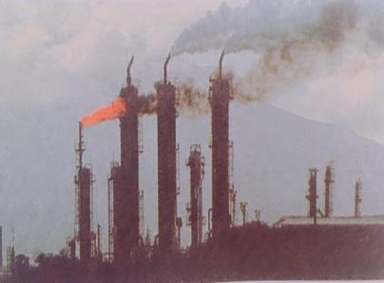
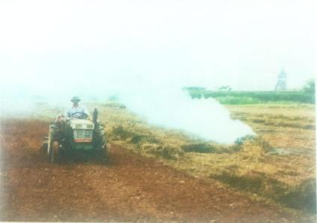
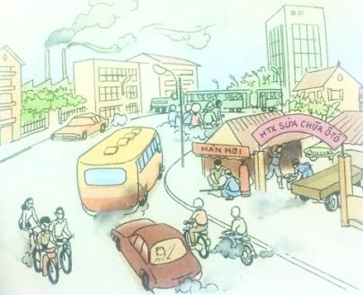
+ Hình 1: Có nhiều ống khói của các nhà máy đang thải đám khói đen lên bầu trời.
+ Hình 3: Khói bay lên do đốt rác thải
+ Hình 4: Khói của các phương tiện giao thông và khói của nhà máy thải lên trời

Slide 10

Khoa học:
Không khí bị ô nhiễm
Hoạt động 1: Không khí sạch và không khí bị ô nhiễm:
Thế nào là không khí sạch?
Không khí sạch là không khí trong suốt, không màu, không mùi, chỉ chứa khói, bụi, khí độc, vi khuẩn với một tỉ lệ thấp, không làm hại đến sức khoẻ con người.
Thế nào là không khí bị ô nhiễm?
Không khí bẩn hay ô nhiễm là không khí có chứa một trong các loại khói, khí độc, các loại bụi, vi khuẩn quá tỉ lệ cho phép có hại đến sức khỏe con người và các sinh vật khác.

Slide 11
Hoạt động 1: Không khí sạch và không khí bị ô nhiễm
Kết luận:
Không khí chỉ chứa khói, bụi, khí độc với một tỉ lệ thấp, không làm hại đến sức khoẻ của con người gọi là không khí sạch.
Không khí có chứa một trong các loại khói, khí độc, các loại bụi, vi khuẩn quá tỉ lệ cho phép, có hại cho sức khoẻ của con người và các sinh vật khác gọi là không khí bị ô nhiễm.

Slide 12
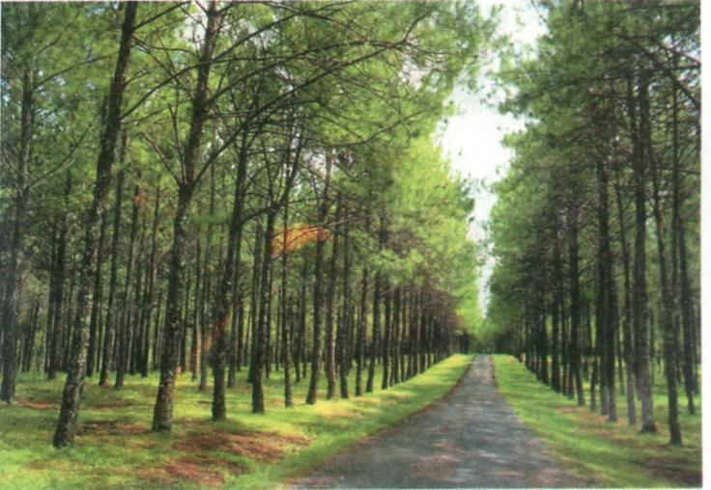
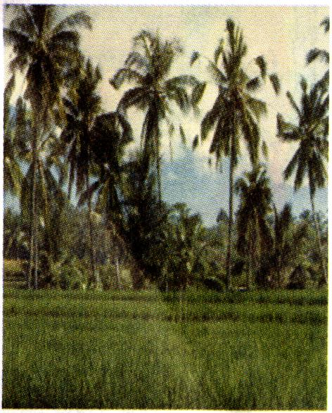
Bầu không khí trong sạch

Slide 13
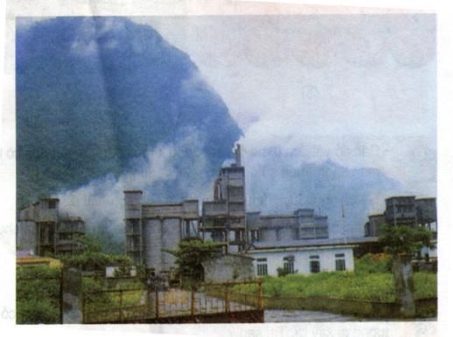
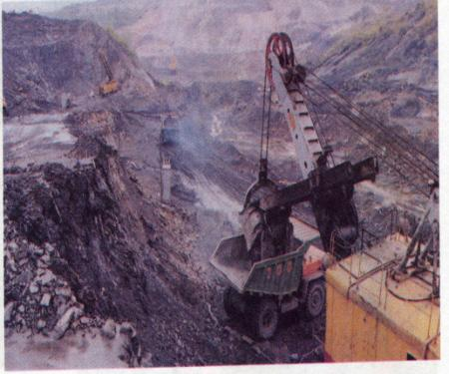
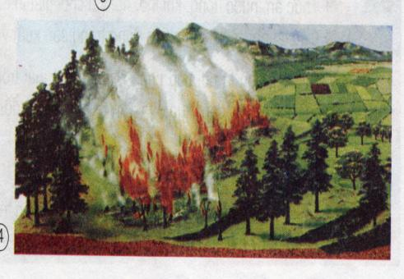
Bầu không khí bị ô nhiễm

Slide 14

Em có nhận xét gì về bầu không khí ở địa phương, gia đình em?

Slide 15

*Hoạt động 2: Nguyên nhân gây ô nhiễm không khí:
Những nguyên nhân gây ô nhiễm không khí:
Nêu những nguyên nhân gây ô nhiễm không khí?
-DO BỤI: Bụi tự nhiên, bụi núi lửa sinh ra, bụi do hoạt động của con người (bụi nhà máy, xe cộ, bụi than, xi măng,... )
-DO KHÍ ĐỘC: Sự lên men thối của các xác sinh vật, rác thải; sự cháy dầu mỏ; khói tàu, xe, nhà máy, khói thuốc lá; chất độc hoá học, ...

Slide 16

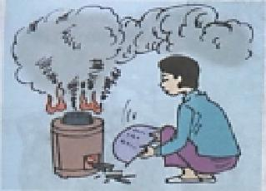
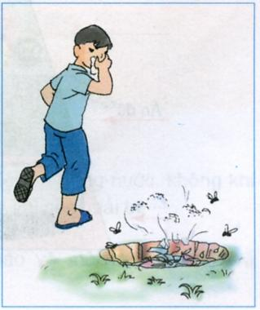
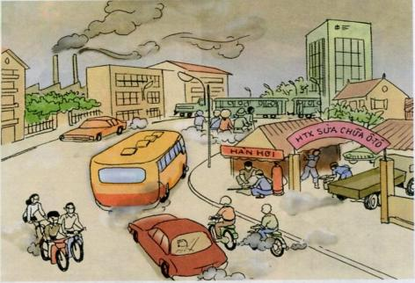
Nguyên nhân gây ô nhiễm không khí

Slide 17
Không khí bị ô nhiễm có tác hại gì đối với đời sống của con người, động vật, thực vật?
Tác hại của không khí bị ô nhiễm:
Gây bệnh viêm phế quản mãn tính.
Gây bệnh ung thư phổi.
Bụi sẽ gây các bệnh về mắt.
Gây khó thở cho con người và động vật.
Làm cho các loại cây hoa, quả không lớn được,...

Slide 18
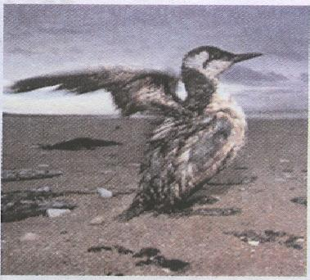
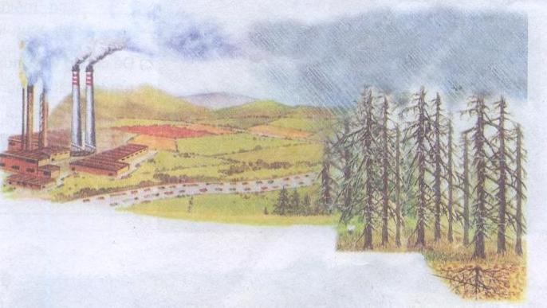
Tác hại do không khí bị ô nhiễm

Slide 19
Khoa học
Không khí bị ô nhiễm
Bài học:
Khói, khí độc, các loại bụi, vi khuẩn,.......là những nguyên nhân làm không khí bị ô nhiễm. Không khí được coi là trong sạch khi những thành phần kể trên có trong không khí với một tỉ lệ thấp, không làm hại đến sức khoẻ con người và các sinh vật khác.

Slide 20
* Em đã làm gì góp phần bảo vệ bầu không khí trong sạch?

Slide 21
Gom rác đốt, vệ sinh sạch sẽ chỗ ở, trồng nhiều cây xanh , không phá hoại môi trường, bảo vệ rừng.

Slide 22

Trò chơi củng cố:
Hết giờ
Hết giờ
CHỌN ĐÁP ÁN ĐÚNG NHÂT:
Không khí bị ô nhiễm gây tác hại cho con người, động vật và thực vật là:
Thật tuyệt vời !
Xin chúc mừng các em !
Nguyên nhân gây ô nhiễm không khí là:
Không khí sạch là:
Hết giờ
Có các bụi bẩn, khí độc.
Chỉ chứa khói, bụi bẩn, khí độc, vi khuẩn với một tỉ lệ thấp.
Cả hai ý trên.
Gây tiêu chảy.
Gây các bệnh cho con người, làm cho các loại hoa và quả không lớn được,....
Gây các bệnh về mắt.
Do khí thải của nhà máy.
Do khói, khí độc của các phương tiện giao thông.
Do mùi hôi thối, vi khuẩn của rác thải thối rữa.
Tất cả các ý trên.

Slide 23



Bài học
Khói, khí độc, các loại bụi, vi khuẩn, … là nguyên nhân làm cho không khí bị ô nhiễm.
Không khí được coi là trong sạch khi những thành phần kể trên có trong không khí với tỉ lệ thấp, không làm hại đến sức khỏe của con người và
các sinh vật khác.

